Slide 1
Diplomski rad: Skriptni programski jezici
Student: Mina Reljić 248/09 Mentor: prof. Veljko Milutinović

Slide 2
Uvod
Fundamentalna promena u pisanju programa
Prelazak iz sistemskih programskih jezika u skriptne programske jezike
Budućnost skriptnih programskih jezika

Slide 3
Sistemski programski jezici
Dizajnirani za:
Izgradnju struktura podataka od nule
Izgradnju algoritama od nule
Unapređivanje kompleksnosti programa
Na nivou najprimitivnijih računarskih elemenata
Reč memorije
Resursi bliski arhitekturi računara

Slide 4
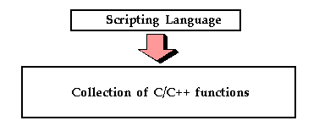
Skriptni programski jezici
Dizajnirani za:
Povezivanje postojećih moćnih komponenti
Pojednostavljenje veza između komponenti
Brz razvoj aplikacija

Slide 5
Trend
Primenu skriptnih jezika povećavaju:
Brze mašine
Bolji skriptni programski jezici
Veliki značaj grafičkog korisničkog interfejsa
Arhitektura komponenti
Ekspanzija Interneta

Slide 6
Skriptni programski jezik
Interpretativni programski jezik
Veoma visok nivo apstrakcije
Podržava skripte
programe napisane za specijalno izvršno okruženje
Interpretiraju i automatizuju izvršavanje zadataka
Alternativa – čovek operater

Slide 7
Tipovi skriptnih programskih jezika
Lepljivi (engl. “Glue”) jezici
Jezici za kontrolu poslova i ljuske
GUI skript jezici
Specifični jezici za aplikacije
Ugradivi (eng. “embeddable”) jezici

Slide 8
Lepljivi (engl. “Glue”) jezici
Najčešće skriptni programski jezik
Povezuje (“lepi”) softverske komponente
Primer: Povezivanje baze podataka sa serverom
Neki od primera:
Unix shell skripte (csh, bash, sh…)
JavaScript
PHP
Python
Ruby

Slide 9
Jezici za kontrolu poslova i ljuske
Proizašli iz automatizacije kontrole poslova
Primeri:
Startovanje sistemskog programa
Kontrola ponašanja sistemskog programa
Naslednici IBM-ovog JCL
JCL – Job Control Language
Korišćen u iste svrhe

Slide 10
GUI skript jezici
Interakcija sa grafičkim korisničkim interfejsom
Grafički prozori
Meniji
Dugmad
Automatizacija korisničkih akcija
Zovu se još i “makroi”
Kontrola se sprovodi putem pritiskanja dugmića
Kontrola se sprovodi na akciju miša

Slide 11
Specifični jezici za aplikacije
Idiomatski skriptni jezici
Skrojeni za potrebe korisnika aplikacije
Izražavanje akcija ekspertskog sistema
Kompjuterske igrice (“gaming” okruženje)
Specifičan za domen
Specijalizovan za jednu aplikaciju

Slide 12
Ugradivi jezici
Tehnički slični jezicima za aplikacije
Prenošenje veštine između aplikacija
Primena:
Aplikacije koje zahtevaju brze performanse
Brze funkcije prototipa
Korisnik ne zna unutrašnje delovanje
Primeri:
Lua
Python

Slide 13
Skriptni i sistemski jezici
Prednosti skriptnih programskih jezika:
Kratki i sažeti programi
Brzi razvoj
Manji rizik od greške
Izostavljeno prevođenje i povezivanje programa
Provere u vreme izvršavanja
Bogate biblioteke gotovih komponenti

Slide 14
Skriptni i sistemski jezici
Prednosti sistemskih programskih jezika:
Osiguran bolji učinak konačnog koda
Upravljanje detaljima izvršavanja
Pogodni za računski zahtevne funkcionalnosti
Pogodni za izradu komponenti koje će se koristiti u skriptnom jeziku

Slide 15
Promenljive
Skriptni jezici teže da nemaju tipove
Promenljivo i zamenljivo ponašanje
Promenljive String u jednom, Integer u drugom trenutku
String orijentisani jezici
Uniformna reprezentacija različitih podataka
Jezik bez tipova – lakše povezivanje komponenti

Slide 16
Greške u skriptnim jezicima
Podjednako bezbedni kao i sistemski
Detekcija greške u poslednjem trenutku
Kada se neka promenljiva koristi
U sistemskom jeziku u vreme prevođenja
Sistemski jezik: više koda, manja fleksibilnost

Slide 17
Skript jezik – Interpretirani jezik
Brži preokreti tokom razvoja
Eliminisano kompajliranje
Aplikacije sa regularnim izrazima
Manja efikasnost u odnosu na sistemske
Sistemski jezik – Kompajlirani jezik
Interpretirani - moć i jednostavnost
Kompajlirani - efikasnosti mapiranja na hardver

Slide 18
Poređenje
 | Kompajlirani | Interpretirani
Prednosti | Brzo izvršavanje programa; Korišćenje specifičnosti arhitekture računara; | Jednostavnije debugovanje i distribucija koda; Fleksibilnije promene; Nezavisan od mašine;
Nedostaci | Pred-procesiranje programa; Složenost: Složenije debug-ovanje; | Sporije izvršavanje; Veće opterećenje memorije; Lošiji stil programiranja (sloboda programera);
Prednosti i mane programa kompajliranih i interpretativnih programskih jezika

Slide 19
Performanse
Manje aplikacije napisane skript jezikom u odnosu na onu napisanu sistemskim
Dominantan uticaj performanse komponenti
Komponente implementirane sistemskim jezikom

Slide 20
Skrip jezik – jezik visokog nivoa
Udaljenost od arhitekture računara
Bez brige o memorijskom prostoru
Sporiji u odnosu na jezike nižeg nivoa
Automatska briga o resursima
Dodatno opterećenje sistema
Lakša implemetacija
Brža implementacije > brzina izvršavanja
Engl. “Time to market”

Slide 21
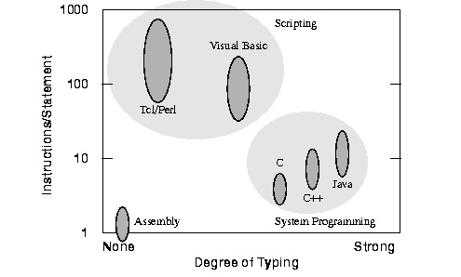
Poređenje na nivou apstrakcije
Poređenje različitih programskih jezika na osnovu nivoa apstrakcije.

Slide 22
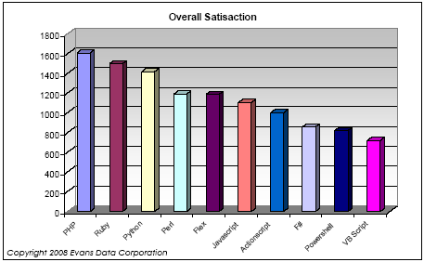
Stepen zadovoljstva korisnika

Slide 23
Kada treba koristiti skript jezike
Spajanje postojećih programskih komponenti
Česte promene u aplikaciji
Prisutnost grafičkog korisničkog interfejsa
Funkcije aplikacije se često menjaju
Aplikacija je proširiva
Aplikacija manipuliše Stringovima

Slide 24
Kada ne treba koristiti skript jezike
Kompleksni algoritmi i strukture podataka
Procesuiranje velike količine podataka
Funkcije strogo definisane i stalne

Slide 25
Zaključak
Brz razvoj aplikacija
Jednostavna sintaksa i semantika
Do četiri puta manje vremena za razvoj aplikacije u odnosu na sistemski programski jezik
Produktivnost programera
Manje koda
Brži razvoj > Brzo izvršavanje

Slide 26
Zaključak
Glavna sila u razvoju aplikacija
Udeo na tržistu raste
Ekspanzija Interneta populariše korišćenje
“Use computers less efficiently, use people more efficiently”

